Slide 1

^{PREZENTACJA DLA KLASY 3 SP}
^{DO LEKCJI 34}
ODPOWIADAMY BOGU
NA JEGO SŁOWO

Slide 2
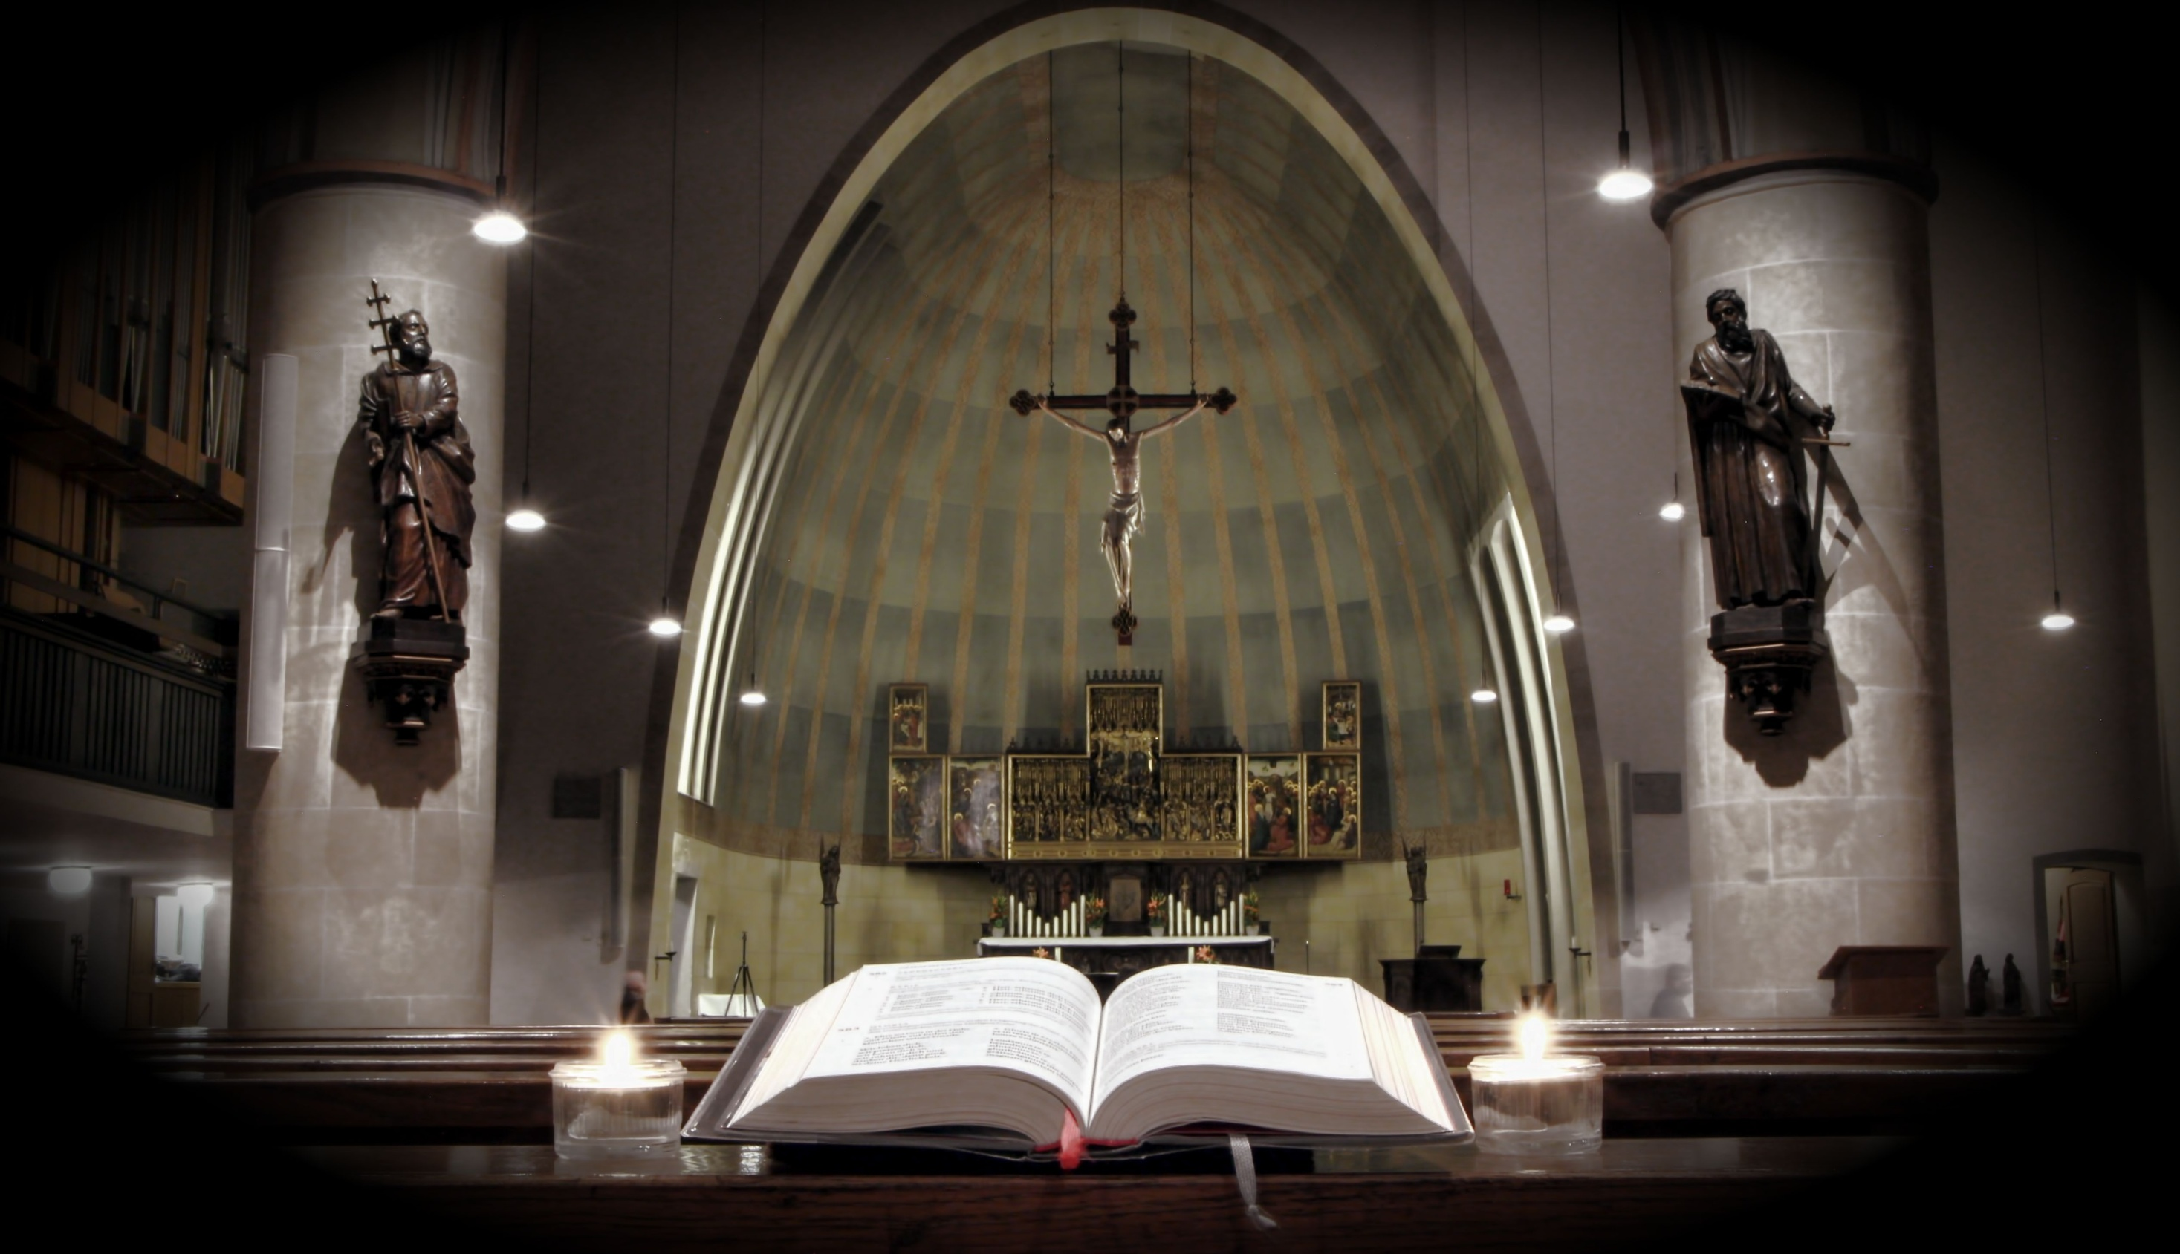

^{ODPOWIADAMY BOGU NA JEGO SŁOWO}

Slide 3
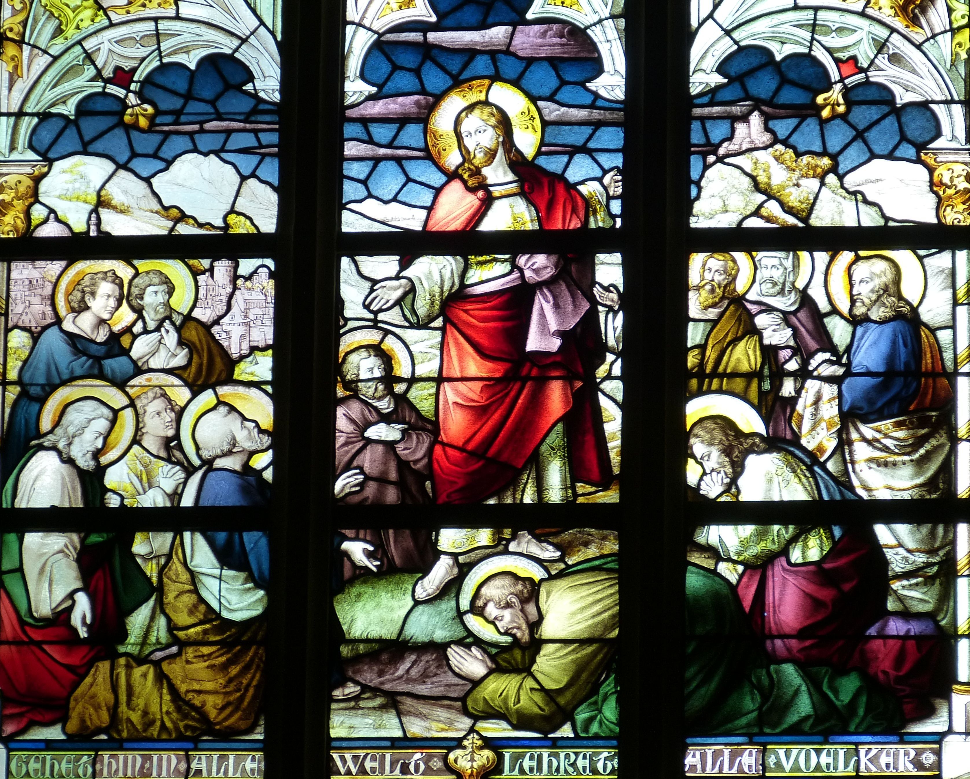
Wierzę w jednego Boga, Ojca Wszechmogącego, Stworzyciela nieba i ziemi, wszystkich rzeczy widzialnych i niewidzialnych. I w jednego Pana Jezusa Chrystusa, Syna Bożego Jednorodzonego, który z Ojca jest zrodzony przed wszystkimi wiekami. Bóg z Boga, Światłość ze Światłości, Bóg prawdziwy z Boga prawdziwego. Zrodzony a nie stworzony, współistotny Ojcu, a przez Niego wszystko się stało. On to dla nas ludzi i dla naszego zbawienia zstąpił z nieba.
1

Slide 4
W czasie następujących słów:
I za sprawą Ducha Świętego przyjął ciało
z Maryi Dziewicy i stał się człowiekiem.
wszyscy się pochylają.
2

Slide 5
Ukrzyżowany również za nas, pod Poncjuszem Piłatem został umęczony i pogrzebany.
I zmartwychwstał dnia trzeciego, jak oznajmia Pismo.
I wstąpił do nieba; siedzi po prawicy Ojca.
I powtórnie przyjdzie w chwale sądzić żywych
i umarłych, a Królestwu Jego nie będzie końca.
3

Slide 6
Wierzę w Ducha Świętego, Pana i Ożywiciela, który
od Ojca i Syna pochodzi. Który z Ojcem i Synem wspólnie odbiera uwielbienie i chwałę; który mówił przez Proroków. Wierzę w jeden, święty, powszechny
i apostolski Kościół. Wyznaję jeden chrzest
na odpuszczenie grzechów. I oczekuję wskrzeszenia umarłych. I życia wiecznego w przyszłym świecie. Amen.
4

Slide 7
^{BIBLIOGRAFIA}
Przyjmujemy Pana Jezusa. Podręcznik dla klasy trzeciej szkoły podstawowej, red. ks. prof. J. Szpet, D. Jackowiak. Wydawnictwo Święty Wojciech, Poznań 2013, s. 94-95.
Przyjmujemy Pana Jezusa. Poradnik metodyczny. Trzecia klasa szkoły podstawowej, red. ks. prof. J. Szpet, D. Jackowiak. Wydawnictwo Święty Wojciech, Poznań 2013, s. 165-168.
Mszał Rzymski dla diecezji polskich, Pallotinum, Poznań 2009, s. 13*-14*.
^{FOTOGRAFIE}
^{pixabay.com}
5

